Slide 1



...Хатыни звон - не прощальный звон,
не смиренный звон, а набатный звон.

Slide 2

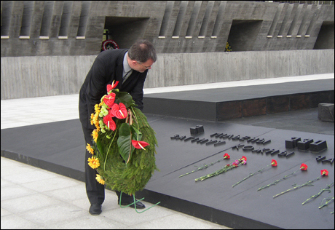
В Беларуси есть место светлой скорби по погибшим в Великой Отечественной войне. Это – Хатынь. Беларусь в ту войну потеряла каждого четвертого своего гражданина. Фашисты чудовищным образом истребляли мирных жителей республики. В селе Хатынь фашисты заживо сожгли 156 человек в возрасте от семи месяцев до 84 лет. И Хатынь стала символом скорби по безвинно погибшим гражданам своей Республики.

Slide 3
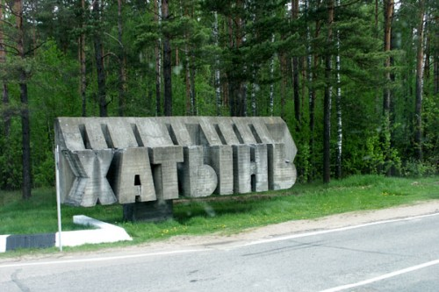
Ни на одной самой подробной географической карте вы не найдете сегодня этой белорусской деревни. Она была уничтожена фашистами.
Хатынь – бывшая деревня Минской области Беларуси – стала символом трагедии белорусского народа.

Slide 4
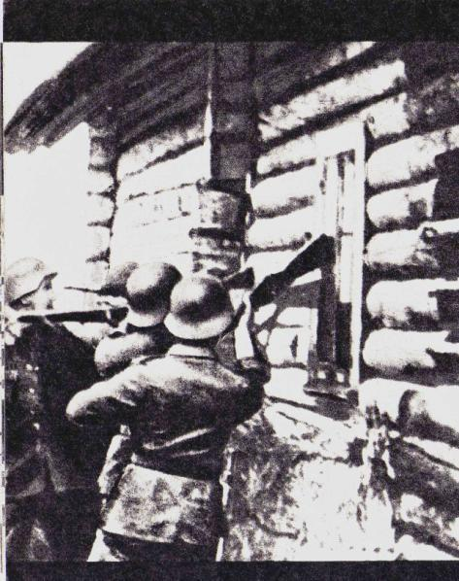
Хатынь была уничтожена фашистскими
карателями весной 1943 года.

Slide 5
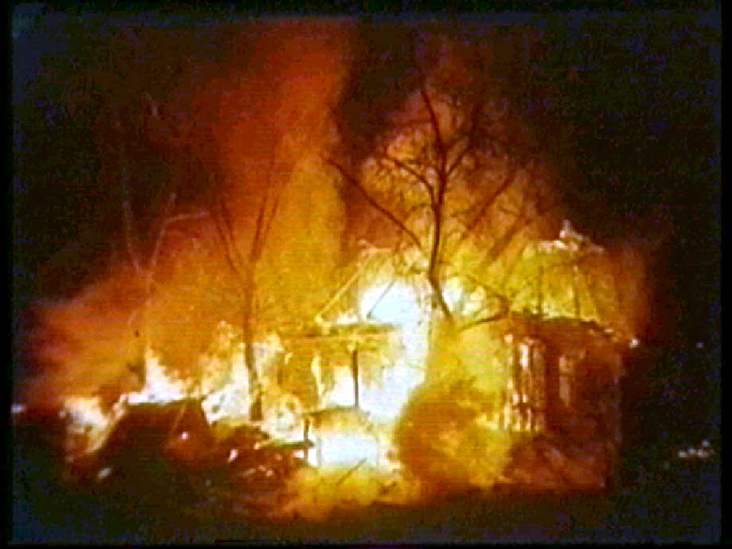
22 марта 1943 года

Slide 6
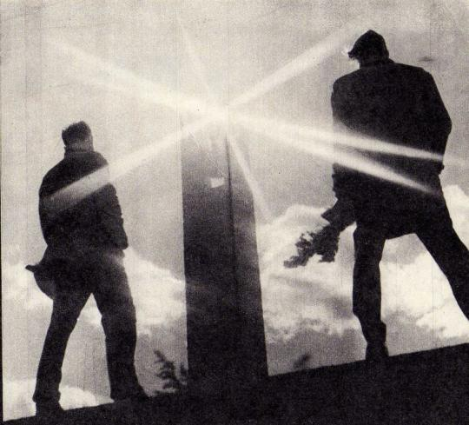
5 апреля 1943 года газета Плещеницкого подпольного РК КП(б)«Ленинец» поместила на своих страницах статью «Запомни! Отомсти!». В статье рассказывалось о трагедии Хатыни.

Slide 7
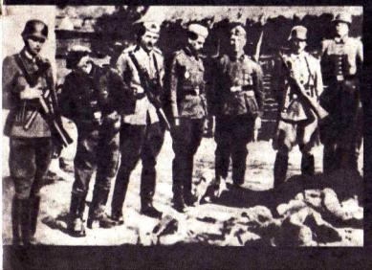
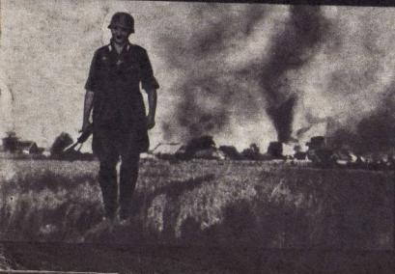
Это произошло 22 марта 1943 года. Специальный карательный отряд фашистов окружил деревню. Ни один из взрослых жителей Хатыни не смог уцелеть.
Когда все население деревни было согнано в сарай, гитлеровцы заперли двери, обложили сарай соломой и подожгли.

Slide 8
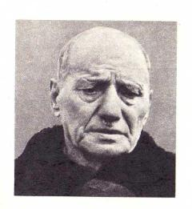
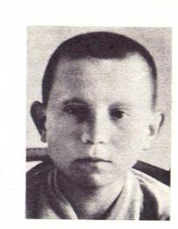
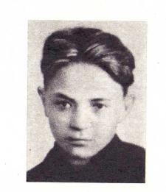
Три человека – Виктор Желобкович, Антон Барановский, Иосиф Каминский – вышли живыми из огня.
Когда под напором десятков людей рухнули двери сарая и люди, полные ужаса, в охваченной пламенем одежде, бросились врассыпную, фашисты открыли по убегавшим огонь.

Slide 9
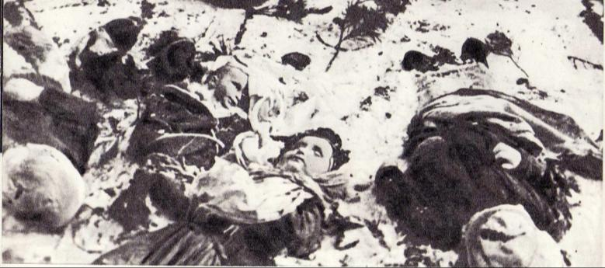
В горящей одежде, крепко держа за руку семилетнего Витю, бежала Анна Желобкович. Она старалась прикрыть сына от пуль своим телом. И вдруг упала, скошенная свинцовой
пулей. Так и пролежал сын до ухода карателей у трупа самого дорогого человека – матери, дважды подарившей ему жизнь.

Slide 10
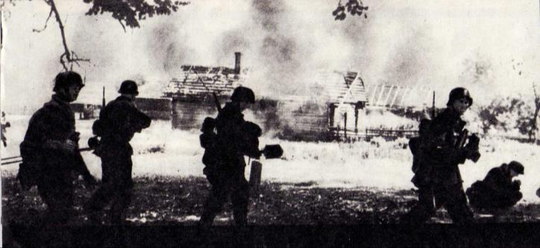
156 жителей Хатыни заживо сгорели в огне.
Среди них - 75 детей.
Деревню каратели разграбили и сожгли.

Slide 11
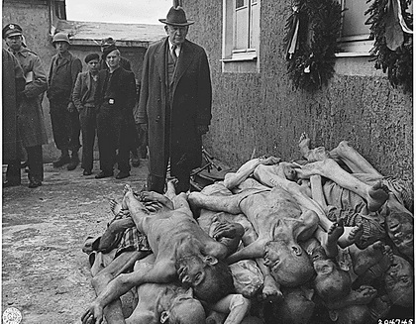
Из девяти детей Анны и Иосифа Барановских в живых остался один – двенадцатилетний Антон. Выбежав из горящего сарая, он был ранен в обе ноги, упал, и гитлеровцы приняли его за мертвого.

Slide 12
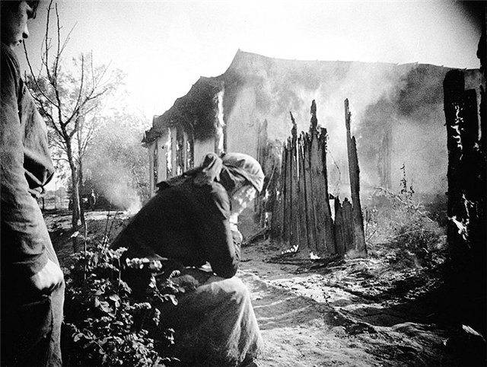
ХАТЫНЬ… Деревня, в которой уже никогда не испекут душистый хлеб. Не запахнет здесь и парным молоком, и утреннюю зарю не потревожат голосистые петухи.

Slide 13
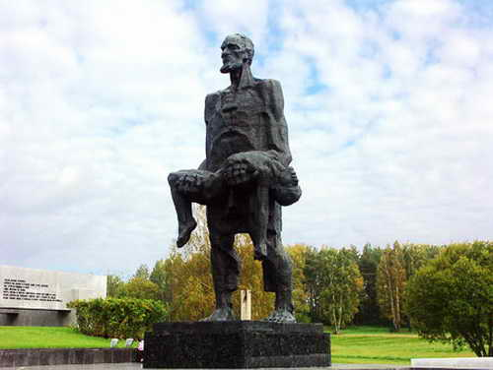
В память сотен белорусских деревень, уничтоженных немецко-фашистскими оккупантами, в январе 1966 года было принято решение о создании мемориального комплекса «Хатынь».

Slide 14
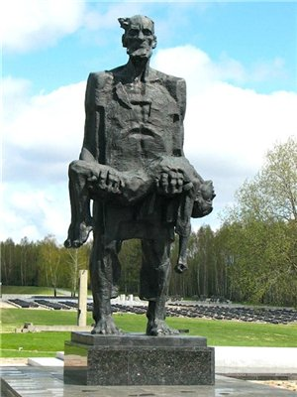
В центре возвышается непокоренная скульптура Непокоренного Человека – человека, вынесшего на плечах все тяготы войны, вставшего живым из огня.

Slide 15
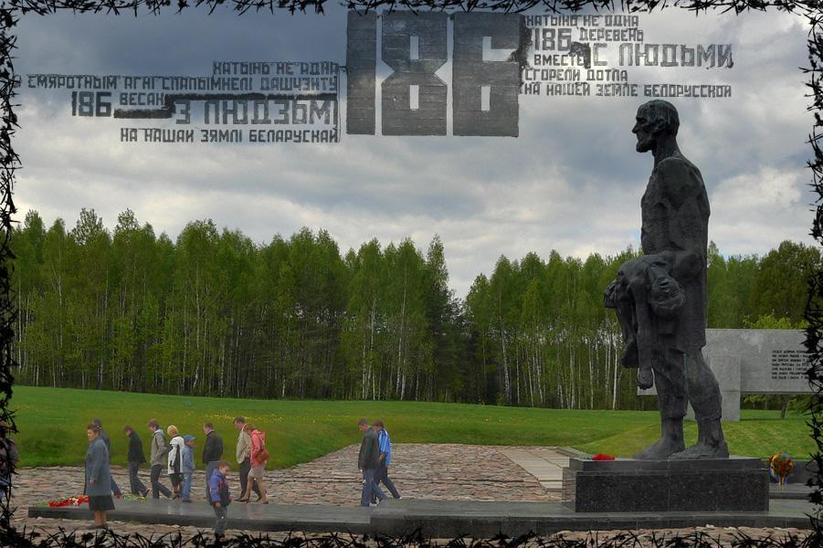
А руки горестно и бережно держат тело замученного ребенка.

Slide 16
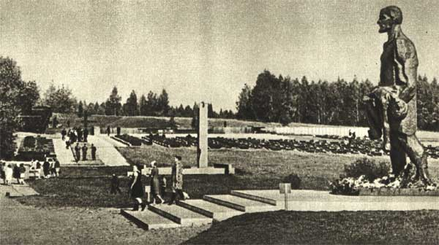
И кажется, что бронзовые уста Непокоренного человека говорят: «БУДЬ ПРОКЛЯТ, ФАШИЗМ!»

Slide 17
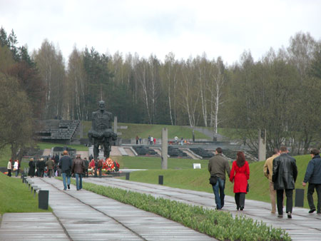
Справа от скульптуры увековечено место сожжения хатынцев. Черные гранитные плиты символизируют обрушившуюся крышу сарая, образно, языком пластики, рассказывая о разыгравшейся здесь трагедии.

Slide 18
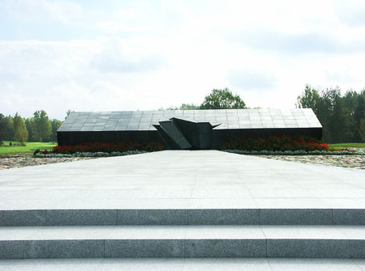
Клинообразная дорога из белого мрамора символизирует последний путь жителей Хатыни.

Slide 19
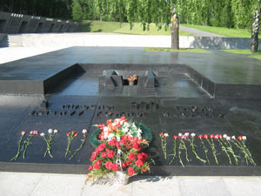
Прислушайтесь, люди,
Сердцем прислушайтесь!

Slide 20
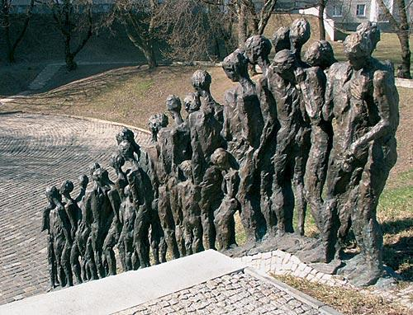
И вы услышите тяжелый топот кованых сапог и глухие стоны.
Это стонет сама земля, принявшая муки , кровь и смерть жителей Хатыни.

Slide 21
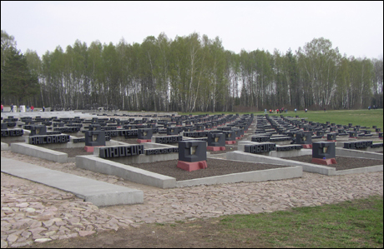
Останки погибших покоятся в братской могиле.

Slide 22
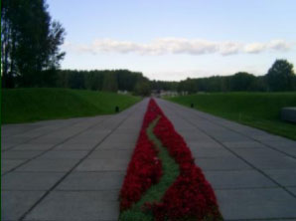
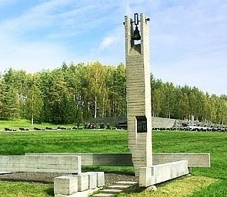
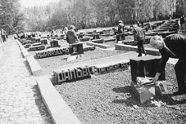

Slide 23
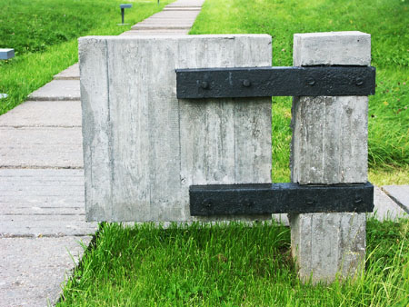
Перед каждым сожженным домом – открытая калитка – символ гостеприимства жителей деревни. Калитка приглашает войти в дом…, которого нет…

Slide 24
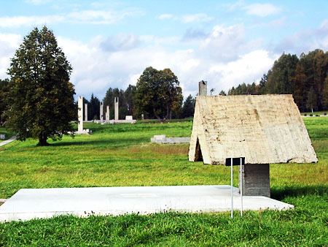
На месте 4 бывших колодцев - символические колодцы.

Slide 25
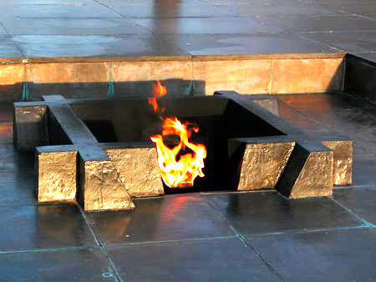
Людей безвинных жгли с домами вместе.
И объяснить всё это лишь войной
Я не могу, когда стою на месте,
Где каждый сантиметр земли вопит
От горя и от боли нестерпимой, -
Он кровью человеческой полит...

Slide 26
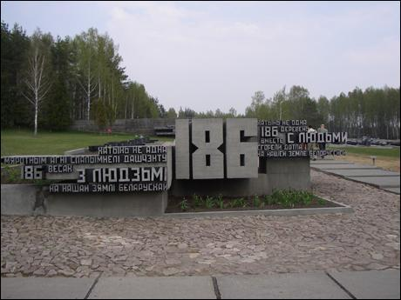
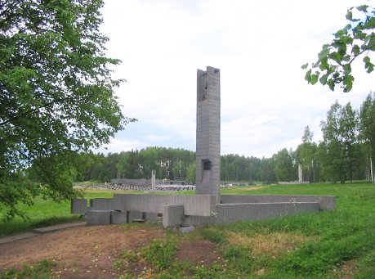
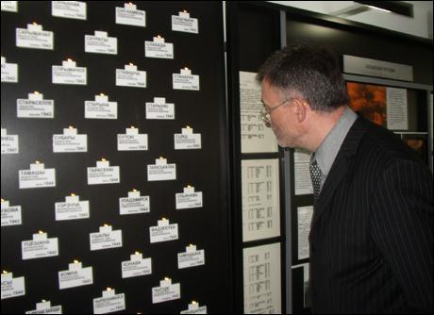

Slide 27
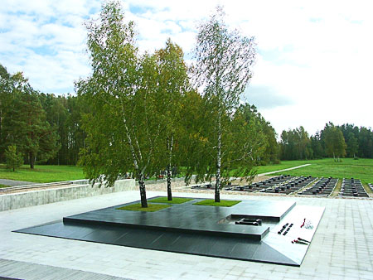

Slide 28
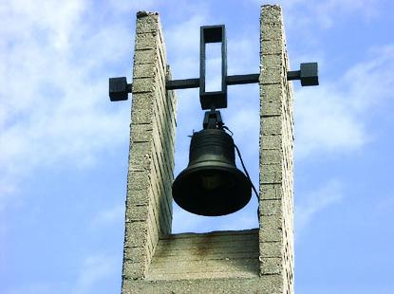
Хатынь!
Я слышу,
как набатом боль стучится.
Мороз по коже.
Стой!
Замри!
Застынь!
И как же это всё могло случиться?!
Живыми уходили в мир иной...

Slide 29
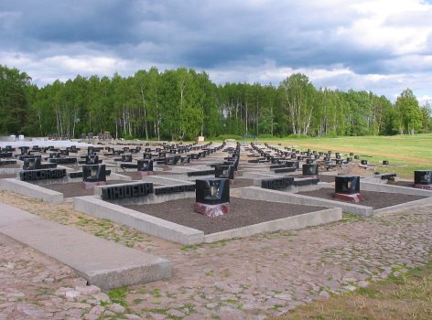
На этой тихой и величественной лесной поляне каждую минуту звонит колокол. Здесь вечером загораются светильники в память о каждой сожженной фашистами белорусской деревне.

Slide 30
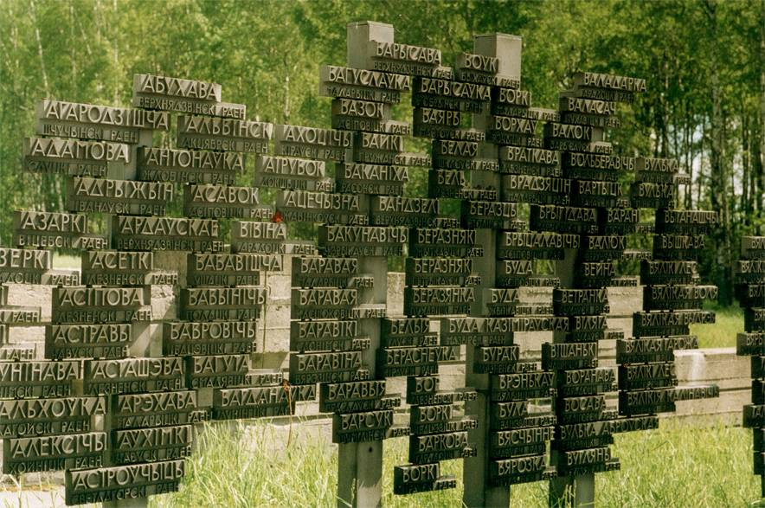
"Кладбище деревень" 30 июня 1969 года захоронены урны с землей 185 сел и деревень Белоруссии, уничтоженных захватчиками вместе с жителями и не возродившихся после войны.

Slide 31
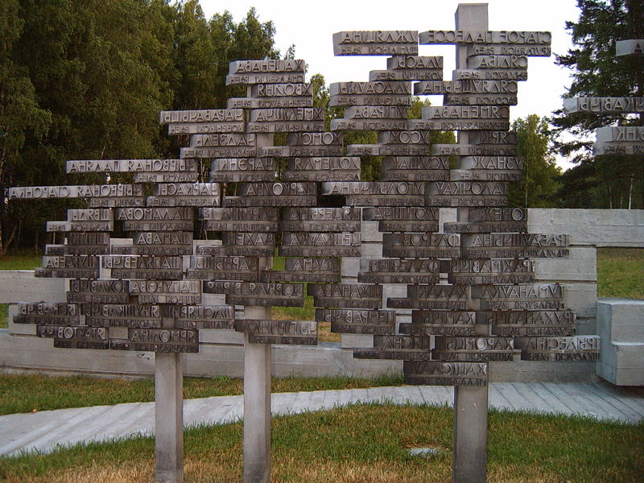
433 белорусские деревни, пережившие трагедию Хатыни, были возрождены после войны. Они увековечены на элементе мемориала «символические деревья жизни». На символических ветвях деревьев перечислены названия 433 белорусских деревень, которые были уничтожены фашистами вместе с жителями, но восстановлены после войны.

Slide 32
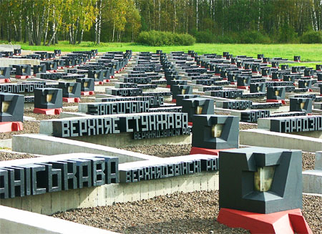

Slide 33
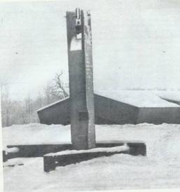
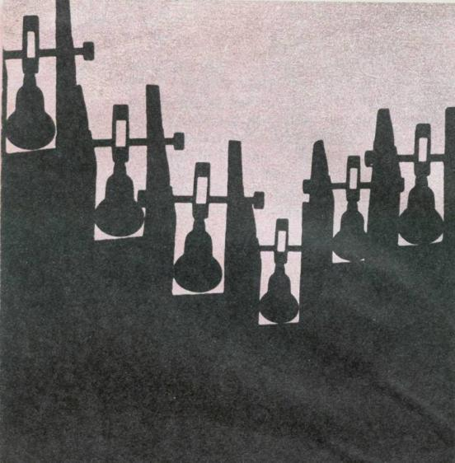
Слышали вы в Хатыни Траурный перезвон? Кровь от ужаса стынет, Только раздастся он. Кажется, ты в пустыне: Выжжено все дотла. В этой военной Хатыни , Плачут колокола …
Всего их 26…

Slide 34
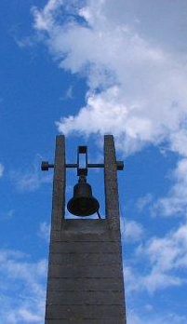
Примолкнет звон у бывшей хаты крайней,
Но над другой плитой откликнется печально.
И вдруг призывом этот звук
Проймет до дрожи в теле:
«Не забывайте наших мук,
Мы жить, мы жить хотели!»
Так день и ночь печаль и гнев
Блуждают по долине,
Над скорбным звоном в вышине
Лишь отзвук журавлиный.

Slide 35
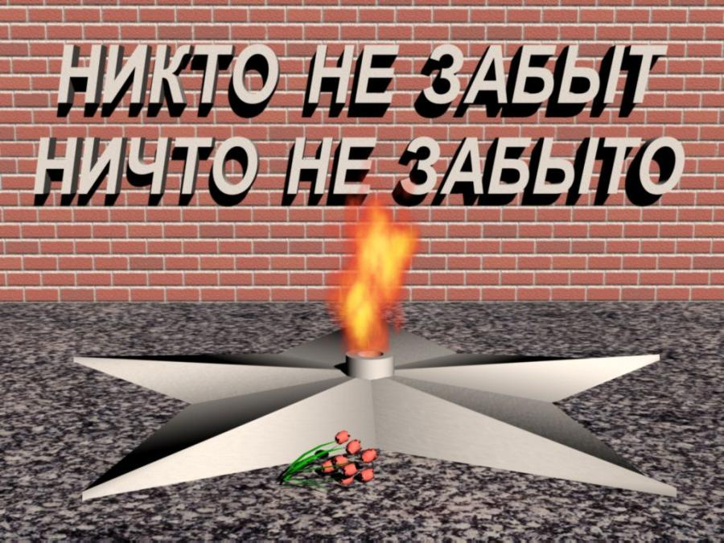




Slide 36
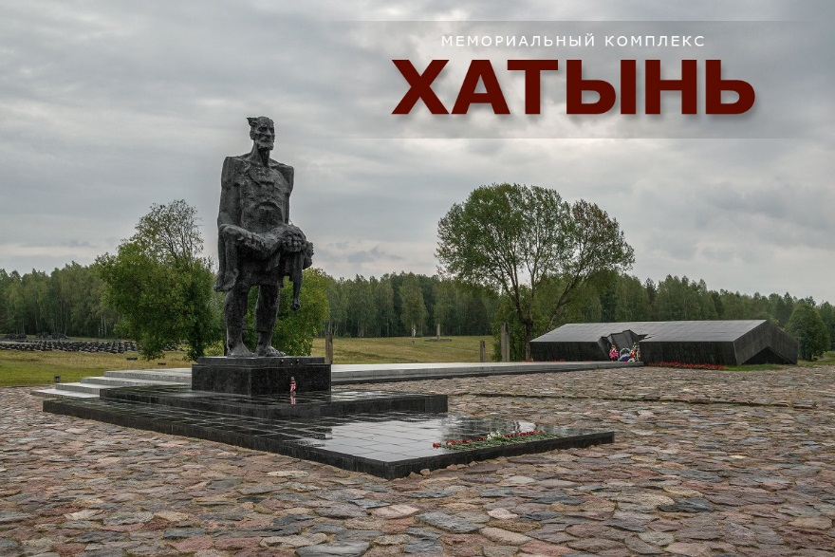
Презентацию подготовила Прокопович М.
Библиотека БГУИР

